Slide 1


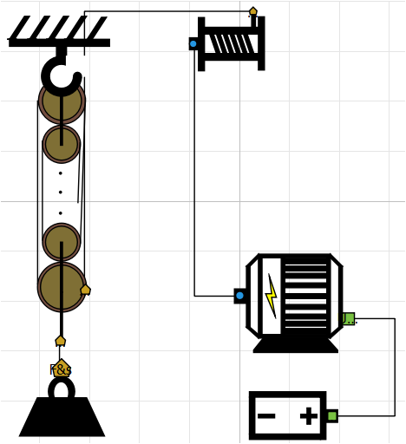
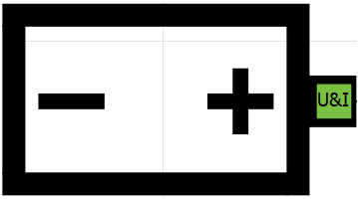
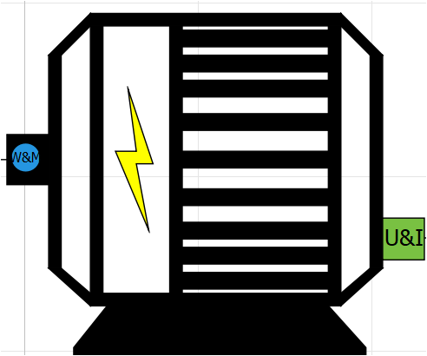
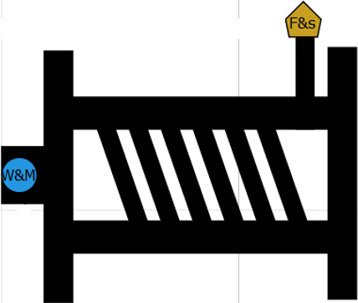
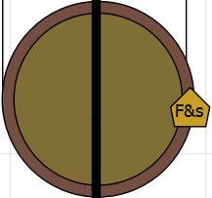
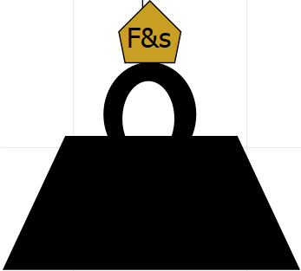
Implementierung einer Modelica- Bibliothek für einen Flaschenzug
Einführung
Aufgabenstellung [2]
Im Rahmen des Modelica-Seminars soll ein simulationsfähiges Flaschenzugsystem in OpenModelica entwickelt werden. Dazu werden die wichtigsten physikalischen und elektromechanischen Komponenten sowie die Wechselwirkungen innerhalb des Systems in einer Modelica-Bibliothek abgebildet. Das Modell muss folgende Anforderungen erfüllen:
Modelica [1]
Modelica ist eine C-ähnliche, akausale Modellierungssprache, die physikalische Gesetzmäßigkeiten durch Zustands- und Erhaltungsgleichungen beschreibt. Connectoren stellen Verbindungselemente sog. Schnittstellen zwischen einzelnen Komponente eines Systems dar. Da Ein- und Ausgangsgrößen und deren Verbindungsrichtung nicht explizit definiert sind, wirken Potentialvariablen auf die Schnittstellen des Systems, wodurch eine bidirektionale Weitergabe der Flussvariablen stattfindet.
Flaschenzugsystem | E-Motor
Rollenanzahl muss variabel parametrierbar sein | Verwendung eines einphasigen E-Motors
Angehängte Last muss variabel parametrierbar sein | Variable Drehrichtung
 | Implementierung Ein- und Auszustand
Problemlösungsansatz
Vorgehensweise beschreiben
Eigenschaften des Flaschenzugs
Schematische Darstellung
des Flaschenzugs
Physikalischer Wirkungsablauf
Spannungsquelle
E-Motor
Seilwinde
Rolle
Masse
Spannung-Strom-C.
Winkel-Moment-C.
Kraft-Weg-C.
Kraft-Weg-C.
Modellparameter
• Anzahl der Rollen
• Eingabe der Masse
• Richtung des Seilzugs
Bedeutung der Pfeilrichtung
Seilzug hebt Last
Seilzug senkt Last
Keine Pfeile: System befindet sich im Stillstand, E-Motor ist ausgeschaltet
Connectoren
„Connectoren“ repräsentieren bidirektionale physikalische Verbindungen
Verwendete Connectoren
Spannung-Strom-Connectoren
Winkel-Moment-Connectoren
Kraft-Weg-Connectoren
Simulationsergebnisse:
Versuch 1
Kraft-Weg-Diagramm der Masse (m=5kg) bei n-Rollen
Kraft-Weg-Diagramm an Seilwinde
Versuch 2
Kraft-Weg-Diagramm der Masse (m=5kg) bei (n+1)-Rollen
Kraft-Weg-Diagramm an Seilwinde
Simulationsergebnisse einfügen
Ausblick
Aufzählen von Verbesserungspotentialen
Hochschule Pforzheim
Mechatronische Systementwicklung
Modelica Seminar WS 19/20
Gruppe 1:
Robin Schwager
Melanie Glomb
Furkan Ertürk
Timo Mäken
Quellen:
[1] Barth, Mike - Modelica-Seminar Projekt WS 19/20
[2] Barth, Mike - Modelica-Seminar Einführung in Modelica / OME WS19/20

Slide 2
Bilder

